Slide 1
EA 기말 프로젝트 -『국토연구원 세종시 신청사 네트워크 인프라 구축사업』-
서울과학기술대학교
SW 분석 설계학과
한창민

Slide 2
목차
사업 소개
사업 범위
요구 사항 및 제한 사항
하드웨어 사이징
네크워크 그리기

Slide 3
1. 사업 소개
사업목적
◦ 세종시 신청사의 업무 및 전산서비스를 위한 네트워크인프라 신규 구축
- 現청사의 네트워크 인프라는 도입 후 10년 이상 경과하여 재사용 불가
◦최신 IT서비스 기술이 접목된 초고속 네트워크를 구축하여 연구지원 서비스 향상
◦ 증가하는 해킹공격에 효과적으로 대응하기 위한 정보보안시스템 구축
2. 사업예산 : 1,787,647,000원(부가가치세 포함, 조달수수료 별도)

Slide 4
2. 사업 범위
주요 사업범위
내부업무망 네트워크 구성
SDN 기반의 Spine/Leaf 스위치 및 컨트롤러, NAC, PC용 케이블 공사
DMZ 네트워크 및 보안시스템 구성
차세대방화벽, 웹방화벽
방문자용 무선네트워크 및 보안시스템 구성
L2 POE스위치, WIPS(일부 수량 AP기능 포함), 무선관리시스템, 무선인증시스템
IP전화용 네트워크 구성
L2 POE스위치
전산인프라 관리시스템 구성
IP KVM, 전산인프라 통합관리시스템 등

Slide 5
3. 시스템 제안요청 수량
구분 | 품목 | 수량 | 비고
내부업무망 네트워크 구성 | SDN 스파인(Spine) 스위치 | 2식
 | SDN 리프(Leaf) 스위치(10G 광) | 4식 | 외부회선 및 서버팜
 | SDN 리프(Leaf) 스위치(10G UTP) | 21식 | 층간 스위치
 | SDN 컨트롤러 | 2식 | 이중화 또는 삼중화
 | L2 스위치(Out Of Band) | 2식 | 이중화
 | NAC(접근제어시스템) | 1식
 | 10G 랜카드 | 5식
 | PC용 케이블 공사 | 400대 | Outlet - PC
DMZ 네트워크 및 보안시스템 구성 | 차세대방화벽 | 2식 | 이중화
 | 웹방화벽 | 2식 | 이중화
방문자용 무선네트워크 및 보안시스템 구성 | 무선보안단말(WIPS) | 90대 | AP기능 포함(47대)
 | 무선관리시스템 | 2식 | 이중화
 | 무선인증시스템 | 1식
 | L2 POE 스위치(WIPS) | 14대
IP전화용 네트워크 및 보안시스템 구성 | L2 POE 스위치(IP Phone 48) | 15식
 | L2 POE 스위치(IP Phone 24) | 7식
전산인프라 관리시스템 구성 | IP KVM | 1식 | 32포트 이상, 어댑터 포함
 | 표준서버랙 | 7식
 | 통합관리시스템 | 1식 | 스마트PDU 56대 온습도센서 28개
 | PC | 4대 | 통합관리모니터링용
 | 대형모니터 | 4대 | 통합관리모니터링용

Slide 6
4. 제품 선정
항목 | 제조사 | 기능 | 비고 | 수량
SDN Spine 스위치 | Cisco Nexus 5648Q Switch | 24-port, 40 GE 3.84-Tbps switching capacity |  | 2식
SDN Leaf 스위치 (10G 광) | Cisco Nexus 2348UPQ 10GE Fabric Extender | Forty-eight 1/10 Gigabit Ethernet and unified port host interfaces (Enhanced Small Form-Factor Pluggable, or SFP+) 6 QSFP+ 10/40 Gigabit Ethernet fabric interfaces Hardware forwarding at 1440 Gbps | 외부회선 및 서버팜 | 4식
SDN Leaf 스위치 (10G UTP) | Cisco Nexus 2348TQ-E 10GE Fabric Extender | 48 100M/1G/10GBASE-T host port interfaces 6 Quad Small Form Factor Pluggable Plus (QSFP+) ports Hardware forwarding at 1440 Gbps | 층간 스위치 | 21식
SDN 컨트롤러 | Dell PowerEdge R720xd + Cisco Open SDN Controller 2.0 | ◦ 구조 : 2U 이하, 19인치 Rack 장착형 ◦ 전원 이중화 지원 ◦ CPU : 6Core 2.4Ghz * 2ea ◦ HDD : 1TB ◦ Memory : 64GB ◦ NIC : 10G Base-T 또는 Base-X * 2Port ◦ HA : Active/Passive, Active/Active Failover 지원 요구 사항 만족 | 이중화 또는 삼중화 | 2식
L2 Switch (OutOfBand) | SG200-50 | 24 x 10/100/1000 + 2 x combo Gigabit SFP Switching capacity : 74.41 Mpps | 이중화 | 2식

Slide 7
4. 제품 선정
항목 | 제조사 | 기능 | 비고 | 수량
NAC (접근제어시스템) | 지니안 NAC(Genian NAC) -솔루션- | • 대용량 로그 감사기록 저장(빅데이터 엔진 적용) • 실시간 로그 데이터 및 검색 가능 • 단말 장비 종류 및 운영 체제 식별 • 단말 타입 자동 감지 (PC, 모바일, 서버, 프린터, VoIP 등) • 단말 제공 서비스/위치 정보/동작 상태 감지 • 단말 이력/트래픽 정보 제공 • 국내외 40여 개 보안 제품 연동을 통한 통합 관리 가능 |  | 1
차세대 방화벽 | Palo Alto Networks® PA-5020 | Firewall throughput Gbps 5 Gbps Max sessions 1,000,000 New sessions per second 120,000 | 이중화 | 2
웹방화벽 | Penta Security Systems Inc WAPPLES | 접근제어 기능을 통한 침입차단기능 개인정보 유출/유입 탐지 및 차단 개인정보 파일 유출 탐지 및 차단 개인정보 암/복호화 처리 비밀번호 및 바이오 정보 일방향 암호화 | 이중화 | 2
무선 보안단말(WIPS) | WIPS Sensor 504I | 802.11a/b/g/n/ac 2.4GHz, 5GHz 802.3at POE | AP 기능 포함 | 90
무선관리시스템 | Cisco® 5500 Series Wireless Controller | IEEE 802.11a, 802.11b, 802.11g, 802.11d, WMM/802.11e, 802.11h, 802.11n, 802.11u 서비스 포트 1개: 10/100/1000Mbps 이더넷(RJ45) 서비스 포트: 10/100/1000Mbps 이더넷(RJ45) 향후 사용을 위한 고가용성 콘솔 포트: RS232(DB-9 Male/RJ-45 커넥터 포함), 미니 USB | 이중화 | 2
무선 인증 시스템 | AIR-WIPS-AP-100 | NIC : 10/100/1000Base-TX * 4Port 네트워크의 상태 및 성능에 대한 지속적인 실시간 모니터링 RF 도메인 내의 문제를 자동으로 수정 전문가 수준의 스킬이 필요 없는 완벽한 RF 관리 |  | 1

Slide 8
4. 제품 선정
항목 | 제조사 | 기능 | 비고 | 수량
L2 POE 스위치(WIPS) | Cisco Catalyst 2960-24PC-S | 24 Ethernet 10/100 PoE ports (370W capacity) 2 dual-purpose ports (10/100/1000 or SFP) 370W |  | 14
L2 POE 스위치 (IPPHONE 48) | WS-C2960L-48PS-LL | 48 Ethernet 10/100 PoE ports (370W capacity) 4 dual-purpose ports (10/100/1000 or SFP) 195W |  | 15
L2 POE 스위치 (IPPHONE 24) | WS-C2960L-24PS-LL | 24 Ethernet 10/100 PoE ports (370W capacity) 4 dual-purpose ports (10/100/1000 or SFP) 370W |  | 7
IP KVM | ATEN KM0032 | 직접 접속 및 소프트웨어를 통한 통합 관리 기능 제공 ◦ 다양한 비디오 신호 지원 : VGA, HDMI, DVI, DP, RS232 등 ◦ 서버, 네트워크, 스토리지 등 모든 콘솔 인터페이스 통합
PC | DELL Precision T1650 | CPU : Intel i5-3550 RAM : 8G HDD : 1TB | 관리자 PC | 4

Slide 9


5. 시스템 구성도
40G QSFP + Fiber
10G QSFP + Fiber
1G SFP+ Fiber
UTP + Fiber
UTP cat6 Mgr
SDN Spine
SDN Leaf
전화회선
인터넷
IP 전화 관리 (별도 사업)
웹 방화벽
차세대 방화벽
차세대 방화벽
차세대 방화벽
차세대 방화벽
웹 방화벽
Server
무선망 관리
Controller
WIPS 관리
무선인증
내부서버팜
DMZ
L2 POE
업무망 (2F ~ 7F)
NAC
Server
KVM
Server
Server
Server
IP 전화 망 (1F ~ 7F)
Server
Server
L2 POE

Slide 10


5. 시스템 구성도
40G QSFP + Fiber
1G
내부 업무망 Tenant
인터넷
SDN DMZ Tenant
가상 L3 스위치
가상 L2 스위치
웹 방화벽
Web Server
차세대 방화벽
차세대 방화벽
Web Server
SDN 업무망 Tenant
내부서버팜
(2F ~ 7F)
NAC
PC
KVM
Server
PC
Server

Slide 11


5. 시스템 구성도
40G QSFP + Fiber
1G
10G
방문자용 무선망 Tenant
인터넷
SDN DMZ Tenant
가상 L3 스위치
가상 L2 스위치
웹 방화벽
Web Server
L2 (POE)
차세대 방화벽
차세대 방화벽
Web Server
SDN 무선망 Tenant
관리서버
(1F ~ 7F)
WIPS 관리1
WIPS 관리2
무선 인증 서버

Slide 12
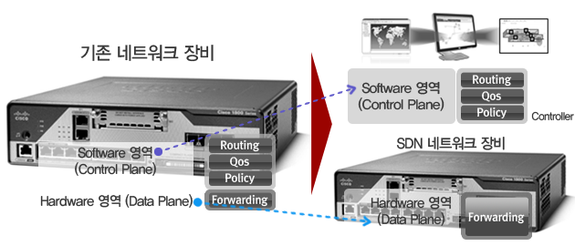
SDN (Software Defined Networking)
소프트웨어 정의 네트워크(Software Defined Networking)
네트워크의 모든 장비를 중앙 관리 시스템에 의해서 관리하는 기술입니다.
SDN 의 핵심 내용은, 네트워크 장비에서 하드웨어 기능과 소프트웨어 기능을 분리해 내는 것입니다.
네트워크 장비의 구조는 크게 3가지 구성요소로 구분할 수 있습니다.
데이터 전송을 담당하는 Data Plane 영역(하드웨어 영역)
운영체제 기능을 담당하는 Control Plane 영역(소프트웨어 영역)
네트워크 지능화 기능을 담당하는 Application 영역(소프트웨어 영역)

Slide 13
SDN (Software Defined Networking)
네트워크 장치의 구조적 한계
초기에는 인터넷 안정성의 문제를 이유로 개별 네트워크 장비 안에 3가지 구성요소가 동시에 필요했다. 하지만 인터넷 사용에 대한 요구가 복잡하게 변화함에 따라 기존의 구조로는 모든 요구사항을 충족시키기에 구조적 한계가 존재했다.
이런 구조적 한계를 극복하기 위하여 Legacy 장비에 부가적인 기능을 추가하고 있는 추세다. 그러나 복잡한 구조에 부가적인 기능의 추가는 네트워크 장비에 대한 복잡도 증가, 장비 자원소모 증가, 고가의 장비가 되어버리는 문제가 발생되었다.
또한 네트워크 장비는 벤더사 마다 구현방식과 설정법이 다르기 때문에 다양한 벤더사의 네트워크 장비들로 이루어진 복합 네트워크 구조에서 장비들 간의 기술적 호환점이 문제가 되었다.

Slide 14
SDN (Software Defined Networking)
네트워크 산업은 장비제조사에서 하드웨어 및 소프트웨어를 일체 제공했기 때문에, 신기술 적용 및 기능 개선은 제조사의 이해관계에 따라 적용되는 매우 폐쇠적인 구조였다. 때문에 사용자의 필요에 따라 네트워크 최적화된 기능을 구현하는 것이 불가능한 구조였다.
SDN 장점 은?
SDN의 장점은 네트워크 구성에 대한 주도권 이다.
기존에는 벤더에서 정의한 방식에 따라 네트워크를 디자인했다. 하지만 SDN 은 사용자의 필요에 따라 자신의 환경에 맞는 소프트웨어를 개발 또는 도입할 수 있는 개방형 구조이다. 그래서 필요한 기능만 선택하여 최적화된 네트워크를 구현할 수 있다.
SDN 기술은 필수적인가?
SDN 네트워크는 만능이 아니다. 기존의 네트워크 구조가 문제가 없고, 운영방식의 변화가 없다면 SDN 방식으로 변화가 필수적이지 않다.

Slide 15
SDN (Software Defined Networking)
 | 기존 네트워크 | SDN
네크워크 관점 | 하드웨어 중심 | 소프트웨어 중심
구성 주도권 | 하드웨어 제공 벤더 | 사용자
기술 개방성 | 폐쇄적 구조 | 개방형 구조
연동 호환성 | 독자 프로토콜 | 표준 프로토콜
관리 효율성 | 비효율/고비용 운용 | 효율적/합리적 운용
신기술 수용 | 벤더의 수요에 따름 | 사용자 요구에 따라 수용
시장의 공정성 | 독과점 형태 | 공정 경쟁
<기존 네트워크 방식과 SDN 방식 비교>

Slide 16
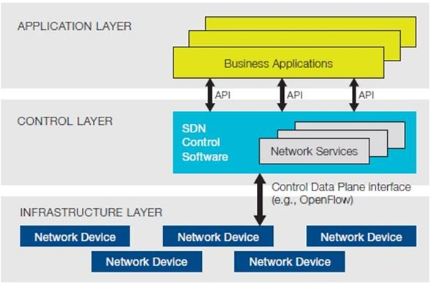
Northbound Interface
Southbound Interface
<3 Layer >
Infrastructure Layer: Packet을 단순히 전달하는 계층
Network Control Layer: 네트워크 구성 및 운영/제어를 총괄하는 계층
Application Layer: 다양한 네트워크 서비스를 위한 응용 계층
<2 Interface>
Southbound Interface: Infrastructure Layer의 포워딩 제어 및 정보 수집을 위한 인터페이스로OpenFlow가 가장 대표적 프로토콜임
Northbound Interface: 다른 Layer에 직/간접 제어를 위해 Application Layer에 제공되는 인터페이스로 현재는 대부분 Restful API를 사용함

Slide 17
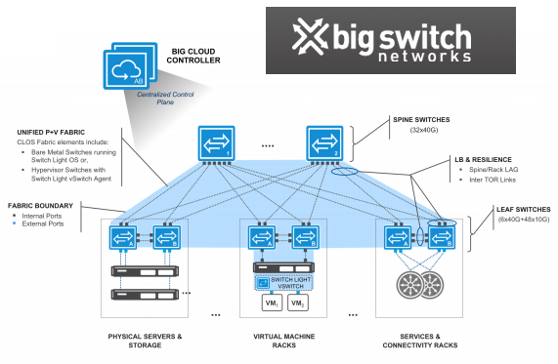
Open Flow
Infrastructure Layer 는 네트워크 장치의 Data Plane 과 역할은 같지만, SDN 에서 다수의 Data Plane 집합체를 Infrastructure 라고 부른다.
SDN의 목적은 수만은 DataPlane 이 존재하는 InfraStructure 를 한대의 네트워크 장치처럼 운용되게 만드는 것을 목표로 하고 있습니다.
이러한 것을 Big Switch 라고 부르기도 한다.
Big Switch가 구현되기 위해서는 모든 개별 네트워크 장비들은 Control Layer와 긴밀하게 연결 되어야 한다. 이를 위한 프로토콜 중에 가장 널리 사용되는 것이 OpenFlow 프로토콜이다.
Open Flow 가 중요한 것은 벤더의 종속성에서 벗어나 표준화된 Interface 를 구축하는 것이 SDN 이 표방하는 Big Switch를 만들어 낼수 있기 때문이다.

Slide 18
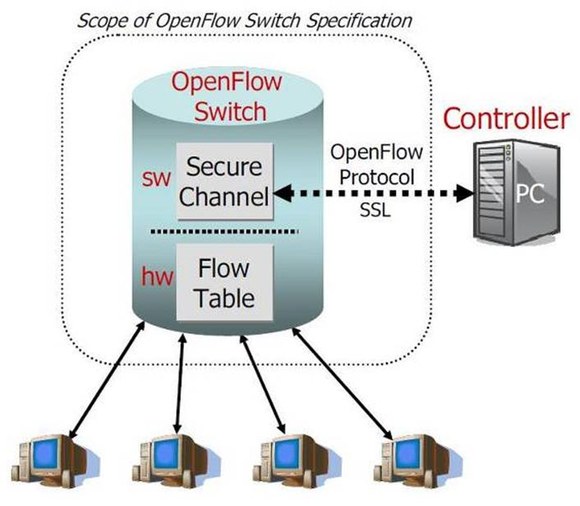
Open Flow
Open Flow 를 위한 통신을 위해서 Controller 와 개별 스위치 간에는 Secure 채널을 통해서 연결 된다.
다양한 정보가 Secure Channel을 통해서 통신되는데, 패킷 처리를 위한 Flow table 도 포함된다.
Flow Table은 개별 Data Plane 마다 서로 다르다.
Open Flow은 표준 인터페이스로 주고 받는 Message 에 대한 표준을 제시하는 것이지, Flow Table의 장비별 동기화를 하는 프로토콜은 아니다.
Flow Tablal 은 크게 Rule , Action , Stats 로 구성 됩니다.

Slide 19
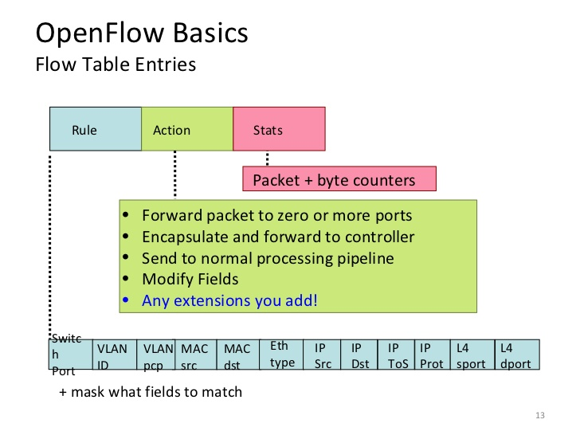
Open Flow : Flow Table
Rule
어떤 패킷을 처리할지 정의하는 영역
12개의 Tuple 로 구성되어있다.
Layer 1~4 까지 12개의 구분자를 가지고 패킷을 처리한다.
Action
Rule 에 의해서 정의된 패킷을 어떻게 처리할지 정의한다.
만약 Forward 명령어를 사용하면 패킷은 지정한 포트를 통해서 전송이 되지만 Drop 명령어를 사용하면 해당 패킷은 폐기 된다.
이외에도 다양한 헤더 변경등 다양한 옵션 존재
Stats
해당 Flow Table 에 얼마나 많은 패킷이 매칭되었고, 얼마나 큰 Byte가 전송되었는지를 보여준다.
이를 이용하여 다양한 전송정보를 얻을 수 있고, 이는 Controller 에게도 전송됩니다.

Slide 20
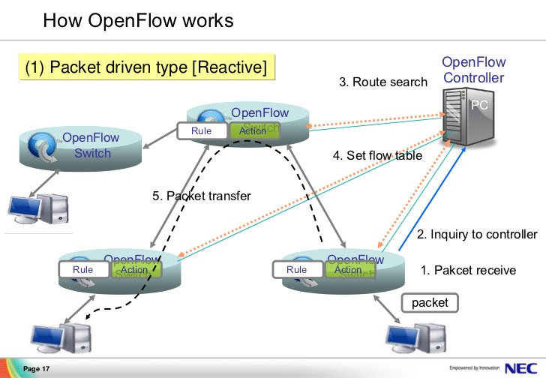
Open Flow : Flow Table
Controller는 Open Flow를 통해서 스위치의 정보를 가져온다.
이 정보 안에는
스위치간 연결 정보와
해당 스위치의 포트정보,
포트의 속도,
듀플렉스 정보들도 있다.
이를 기반으로 Controller 는 네트워크의 Topology 를
구성하게 된다.
Controller 는 특정 패킷 경로에 대한 문의가 오면, 구성된 Topology를 바탕으로 최적화된 경로를 계산하고 각 스위치에 Flow Table 을 내려보냅니다.
Reactive 방식은 , Flow Table 에 대한 질의 과정에서 Latency 가 존재한다.

Slide 21

Open Flow : Flow Table
Controller 는 패킷에 대한 질의가 오기 전에, Flow Table 을 스위치에 전송한다.
해당 스위치에는 Flow Table 이 있으므로 패킷에 대한 질의과정 없이 목표 네트워크로 바로 전송한다.
Proactive 방식은 , Flow Table 에 대한 질의 과정에서 Latency 가 존재하지 않는다.
사용자의 판단에 의한 네트워크 구성시에 사용 되는 방법이다.

Slide 22
SDN : InfraSturucture
SDN 기술의 발전으로 인해, 실제 상용 네트워크로 도입이 되기 시작하면서 InfraStructure 에 대한 재조명이 이루어 졌다.
아무리 Controller 와 Application 이 잘 디자인 되었어도, 패킷 전송을 담당하는 InfraStructure 에서 속도 저하 또는 기능 저하와 같은 문제점이 발생할 수 있기 때문이다.
Flow Table 을 전송하는 과정 역시 HW의 성능에 영향을 받기 때문이다.
또한 기존의 Legacy 벤더 입장에서도 SDN에 대해 좋게 보기만 하지 않는다.
기존의 장비 + Open Flow 기능 = 가격 상승 의 형태가 대부분의 벤더사의 마케팅이었다.
또한 벤더사들마다 SDN 에 대한 찬반이 갈리고 , 자신들만의 방식으로 SDN을 정의하는 등… 문제가 많다.
그래서 SDN을 지지하는 집단에서는 벤더사의 힘을 빌리지 않고, SDN Infrastructure를 구축하고 있다.
구글, 페이스북 과 같은 기업들이 여러가지 프로젝트와 장비를 직접 개발하고 있고, 실제로 많은 성과가 있다.
가격적인 문제와, 기술적인 문제가 존재하는 상황이다.
하지만 정리하면 SDN Infrastructure 의 방향은
기존 네트워크 장비의 불필요한 기능의 제거
지능화된 네트워크 관리 기능 추가 (Application 영역을 좀 더 다룰 수 있는 네트워크 장비)

Slide 23
SDN : Controller
SDN Controller 위치는 기존의 Legacy 와 SDN 의 큰 차이점 중 하나다.
예전에는 NOX 라는 SDN Controller 가 대표적이었지만 현재는 다양한 Open Source 기반의 컨트롤러가 개발되었다.
특정 OpenSource Controller 들 중에선 특정 벤더에서 주도적으로 제공하는 것들이 있다.
이는 오픈소스로 명성을 ㅎ확보한 후 잘 다들어 상용Controller 로 제공하고자 하는 의도가 있다.
Controller 의 종류 | 주관
Beacon | Stanford 대학
Floodlight | Big switch Network
Flow ER | Travelping GmbH
Jaxon | University of Tsukuba
Mul | KulCloud
NodeFlow | CISCO Systems
<많이 사용되는 Open Source Controller 들…>

Slide 24
SDN : Controller 개념도
SDN Controller
SDN Controller
Routing
Security
Monitoring
Topology mgmt.
Path mgmt.
Link discovery
Flow mgmt.
Paket
Forwarding
Paket
Forwarding
Paket
Forwarding
Paket
Forwarding

Slide 25
SDN : Controller
Controller 의 디자인은 크게 3개 정도가 대표적이다
Centralized Controller : 현재 가장 많이 사용되는 방식
-네트워크 이중화와 같은 방식.
Distributed Controller : Google 의 G-Scale 에 적용된 방식
-큰 데이터, 잦은 통신이 일어나야 하는 구조에 알 맞은 구조.
-이슈는 컨트롤러 간의 동기화다. (하나가 다운 됬을때 다른 컨트롤러가 대체하는 방식..)
Mutilayer Controller : 광역 단위의 본사-지사 간에 적용할 수 있는 방식
-본사와 다수의 지사와 연결되는 은행이나 보험사 또는 체인점 들에 유용함.
-본사의 컨트롤러 정책을 각 지사로 업데이트 하는 방식으로 구현
Active
Stanby
Controller Signalling
Controller
Controller
Controller
Controller
Controller
Controller
Controller
Controller
Controller
Divice
Divice
Divice
Divice
<Centralized Controller>
<Distributed Controller>
<Mutilayer Controller>

Slide 26
SDN : Application Layer
SDN은 Data Plane 과 Controll Plan 만 다루는 기술이라고 생각하기 쉽다.
그러나 SDN 3 Layer Architecture 구조에서 Application Layer 는 매우 중요하다.
네트워크의 지능화는 이 영역에서 나온다.
Application 의 영역
Layer 4 에서 Layer 7 영역까지의 서비스 하기 위한 모든 Application
운영을 위해 개발된 툴
모니터링
North Bound API 의 표준화의 부재.
이유는 자사의 SDN Controller 를 NorthBound API 가 맞추게 만드려는 주도권 경쟁이 치열하다.
중요한 것은 관리 Application 이다.
Infrastructure 와 Controller 그리고 3rd Party Application 을 잘 조합하여 사용자의 네트워크를 최적화 시켜줄 수 있는 관리 Application이 중요하다.
관리 Application 의 발전은 SDN 네트워크의 지능화를 담당하게 될 것이다.
미국에는 현재 이 관리 Application 을 전문적으로 만드는 개발사들이 점차 늘어나고 있다.
네트워크에 기반한 지식과 프로그래밍 능력이 합쳐져야 발전할 수 있는 사업 영역이다.
국내에도 SDN이 본격적으로 도입되기 시작하면 이 분야의 전문 인력을 많이 요구하게 될 것이다.
국내 네트워크 산업은 해외 벤더들에 비하여 Infrastructure와 Controll Layer 분야는 많이 뒤쳐져 있다.
하지만 Application Layer는 새롭게 시작되는 영역이며, 네트워크 지능화를 위해 지속적인 아이디어 창출이 필요한 영역이다.

Slide 27
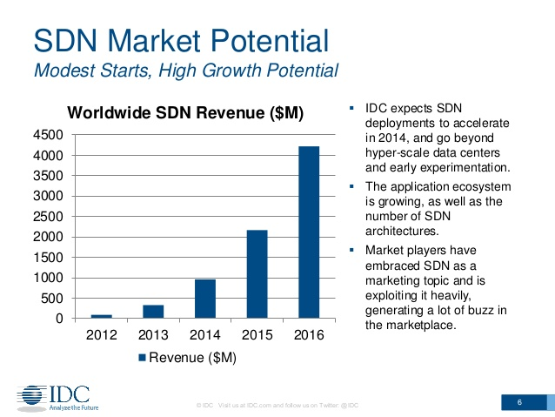
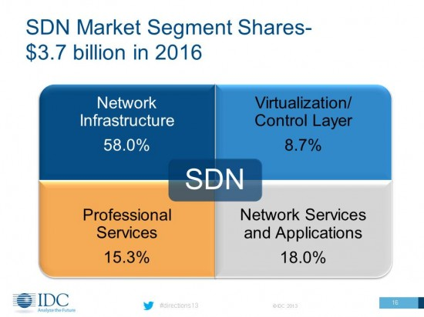
SDN 전망
Open Flow Switch 보급
2012년도에는 HP, NEC 스위치만 있었다.
2013 년도부터 총 11개의 벤더사에서 OpenFlow를 지원하는 Switch가 생겨남.
2014년도 기존 벤더사들도 전 기종에 지원을 목표로 하는 중.

Slide 28
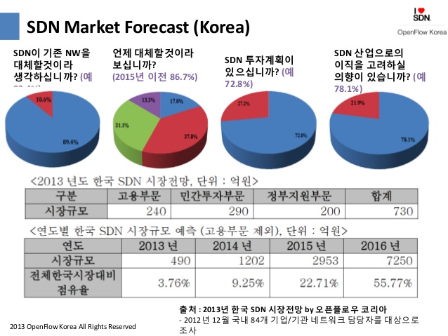
SDN 전망

Slide 29
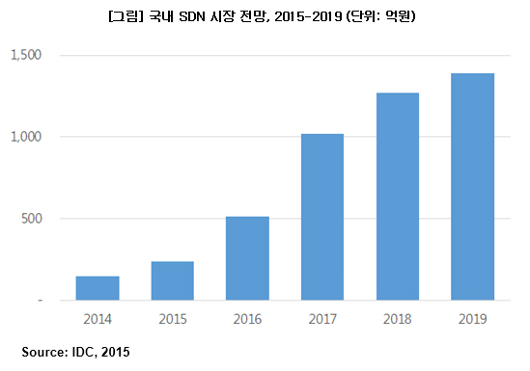
SDN 전망

